Slide 1
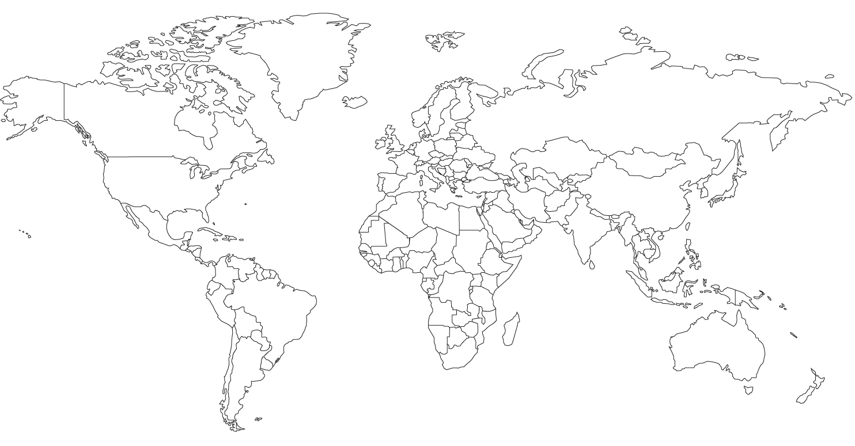
150⁰
120⁰
90⁰
60⁰
30⁰
0⁰
30⁰
60⁰
90⁰
120⁰
150⁰
∙
∙
∙
Anchorage
Helsinki
60⁰
∙
Saint Petersburg
Copenhagen
∙
∙
∙
∙
∙
Moscow
Amsterdam
∙
Calgary
London
Berlin
∙
50⁰
Vancouver
∙
Kiev
∙
Paris
Toronto
∙
∙
Florence
∙
∙
∙
∙
Bilbao
∙
∙
∙
∙
∙
Beijing
40⁰
∙
Vatican
Chicago
New York City
Barcelona
Istanbul
∙
∙
San Francisco
Philadelphia
Madrid
∙
∙
∙
Washington, D.C.
Kabul
Seoul
Tokyo
Los Angeles
∙
∙
Tehran
∙
New Orleans
∙
Tripoli
∙
∙
Shanghai
30⁰
Miami
Cairo
New Delhi
∙
∙
∙
∙
Hong Kong
20⁰
Mexico City
∙
Jeddah
Mumbai
∙
Dakar
∙
Bangkok
∙
Chennai
10⁰
∙
Lagos
∙
Bogota
∙
Kuala Lumpur
0⁰
Nairobi
∙
10⁰
Lima
∙
∙
20⁰
∙
Rio de Janeiro
Johannesburg
∙
30⁰
Santiago
∙
∙
Perth
∙
Cape Town
Sydney
Buenos Aires
∙
Melbourne
40⁰

